Slide 1
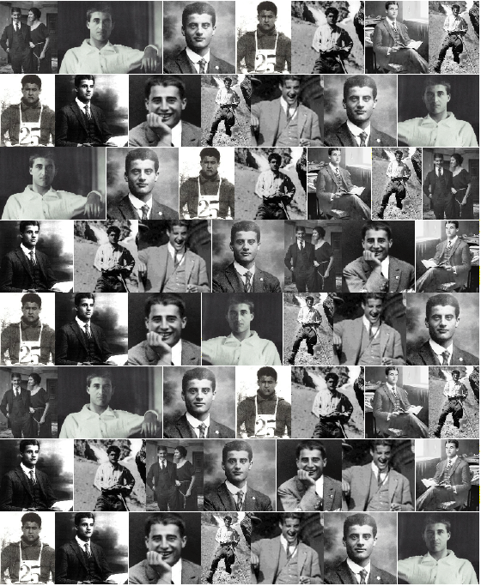
La
STRADA
di
PIER GIORGIO
FRASSATI

Slide 2
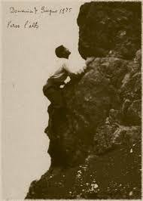
1. VERSO L’ALTO
Val di Lanzo, 7 giugno 1925

Slide 3
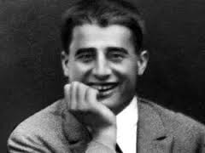
2. SERVIZIO DEI POVERI
“Con la carità si semina
negli uomini la vera pace”

Slide 4
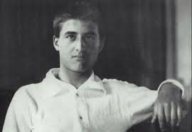
3. PREGHIERA
“La fede datami dal battesimo
mi suggerisce con voce sicura:
da te solo non farai nulla,
ma se Dio avrai per centro
di ogni tua azione, allora
arriverai fino alla fine”

Slide 5
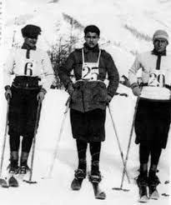
4. LIBERTA’, FORMAZIONE, COMPETENZA
Studiare per Servire

Slide 6
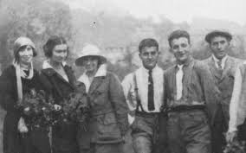
6. COMUNITA’
Compagnia dei tipi loschi

Slide 7
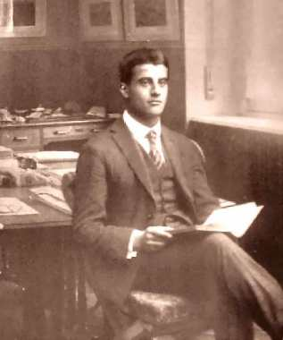
7. FEDELTA’
“La fede ci dà la forza di
sopportare le spine di cui
è intessuta la nostra vita”

Slide 8
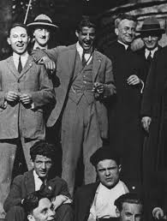
8. IL CORAGGIO DELLA FELICITA’
“Noi non dobbiamo mai
vivacchiare, ma vivere”
(Lettera a I. Bonini, 27 feb 1925)

